Slide 1

Análisis de parámetros de la migración celular
PhD. Rina Ortiz Diban
rina.ortiz@usm.cl
Septiembre del 2017

Slide 2
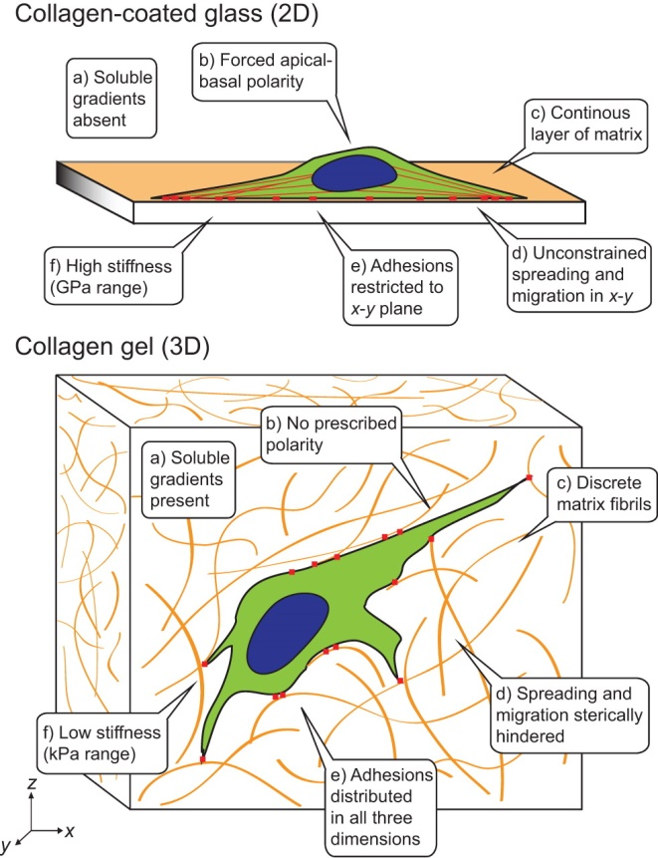
Migración celular
Desplazamiento o movimiento de las células en una superficie definida o en un fluido.
Metodologías:
2D y 3D
Notes:
Sistema inmune, desarrollo de tejidos y en tumorigenesis (metastasis)

Slide 3
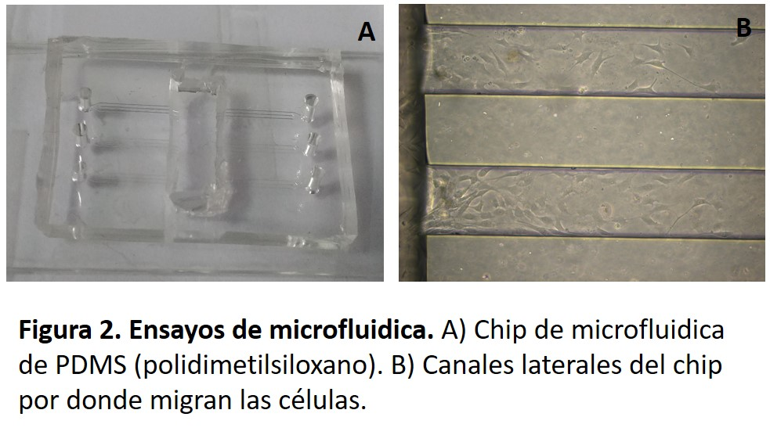
Microfluídica: Single cell tracking
3
Se graba la migración celular en tiempo real por 16 horas

Slide 4
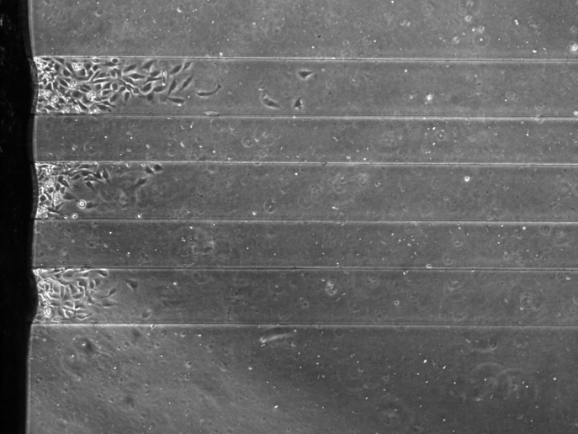
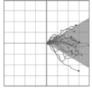
Análisis de los parámetros de migración
Velocidad promedio (dist total/tiempo)
Velocidad instantánea (µm/min)
Persistencia (dist neta/dist total)
Direccionalidad (orientación) % de trayectorias celulares dentro de un ángulo de 60°
Persistencia
Direccionalidad
Distancia neta
60°
Distancia total
Notes:
Persistencia: cuanto avanza la celula: mayor eficiencia

Slide 5
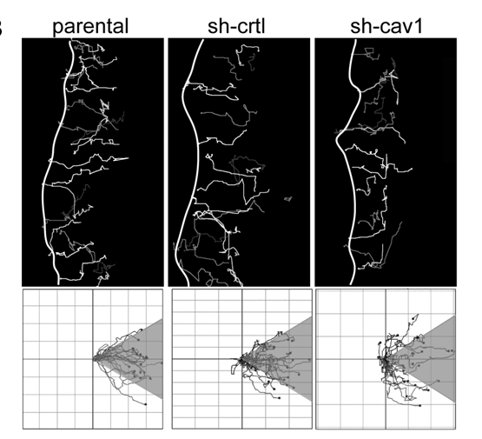
Image J softaware
Análisis de single cell tracking
Urra H et. al, 2012. PloS One. https://doi.org/10.1371/journal.pone.0033085

Slide 6
Image J softaware
Análisis de single cell tracking
Experimento modelo:
18 canales x chip
se analizan 5 células x canal = 90 trayectorias
Tiempo total grabación= 16 h (fotos intervalos de 15 min; cada video 64 fotos)
Número total de mediciones=
90 trayectorias x 64 fotos= 5760 mediciones

Slide 7
Análisis de parámetros de la migración celular
PhD. Rina Ortiz Diban
rina.ortiz@usm.cl
Septiembre del 2017

